Slide 1
АО «Судогодский молочный завод»
Каталог продукции
2021

Slide 2
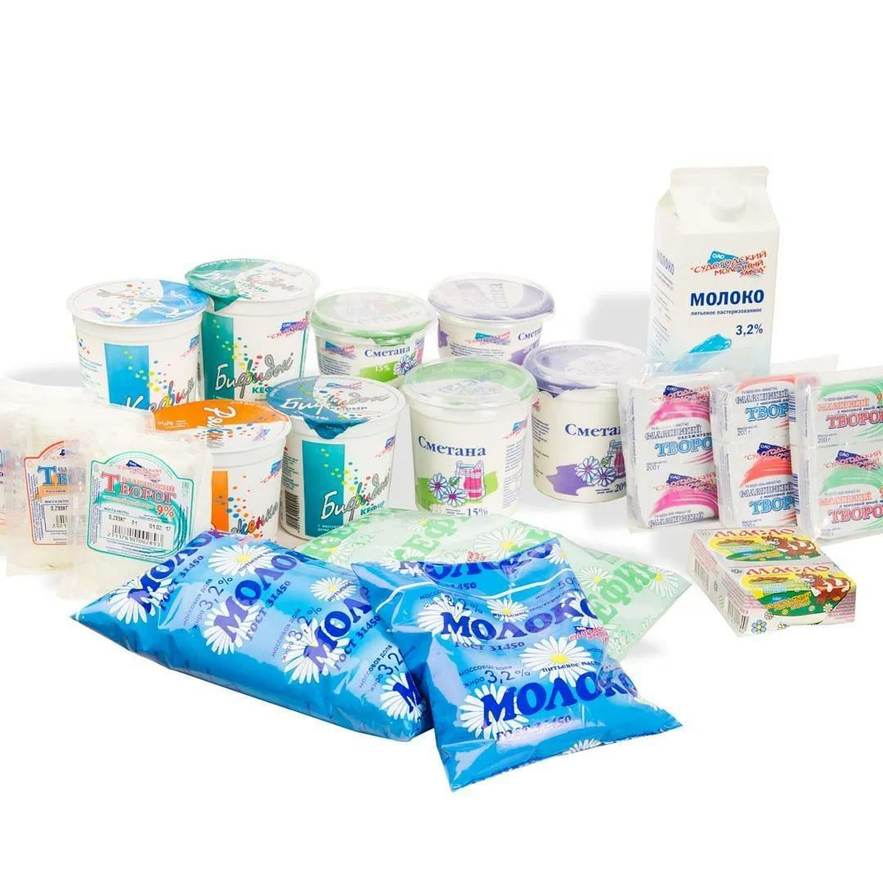
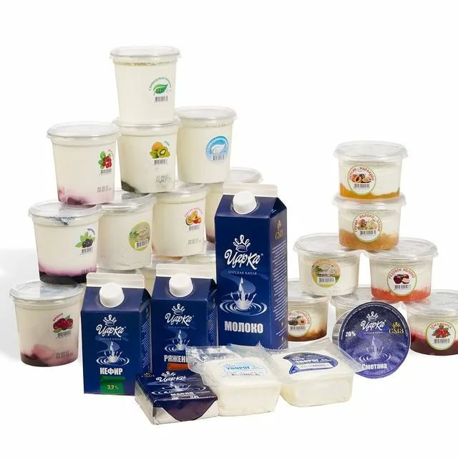
Торговые марки
Судогодский молочный завод
ЦарКа
(Царская капля)

Slide 3
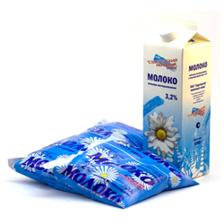
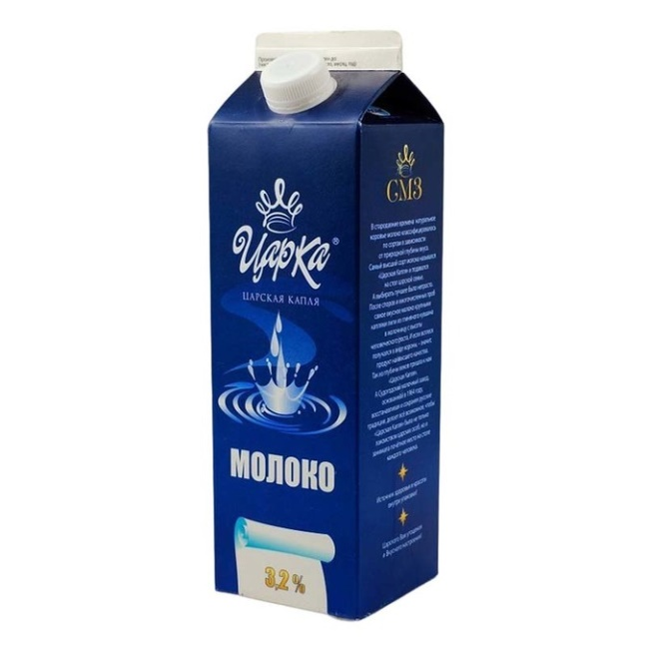
Молоко
Пастеризованное молоко с массовой долей жира 3,2% ГОСТ 31450-2013 Состав: молоко, нормализованное по жиру. Упаковка: п/э пакет 1,0 л; 0,5 л; пюр-пак 1 л. Срок годности: 10 суток. Изготовлено из молока высшего сорта. Нежный, чистый, приятный, сладковатый вкус натурального коровьего молока; выраженная пастеризация. Молоко – продукт первой необходимости. Это изумительная пища, приготовленная самой природой. Среди всех пищевых продуктов молоко – это самый полноценный, наиболее сбалансированный по незаменимым веществам продукт, рекомендуемый для питания людей всех возрастных категорий.Молоко является постоянным источником витаминов А, В1, В2, В12, Д и микроэлементов (кальций, магний, калий, медь, цинк, марганец и т.д.);
Ежедневное потребление 0,5 л молока удовлетворяет значительную часть суточной потребности человека в пищевых веществах;
Молоко дарует людям физическое, психическое и духовное здоровье;
Обладает антибактериальными и бактерицидными свойствами;
Драгоценное средство при лечении сердца и почек; снижает давление у гипертоников, помогает при бессоннице;
Рекомендуется при стрессовых ситуациях;
Способствует развитию тонких тканей мозга;
Увеличивает Оджас, дающий сияние телу.

Slide 4
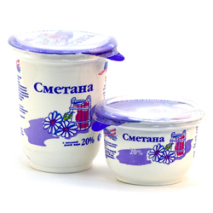
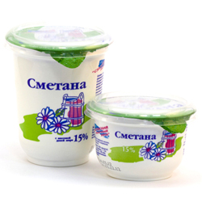
Сметана
С массовой долей жира 15%, 20% ГОСТ31452-2012 Состав: сливки нормализованные, закваска. Упаковка: п/с стакан 400 г; 200 г. Срок годности: 10 суток. Русский национальный продукт, полученный из сливок высшего сорта и специальной закваски на чистых культурах. Второе название продукта – крем-фреш. Удивительно вкусный, нежный, с однородной консистенцией продукт. У сметаны приятный, бархатный вкус, глянцевая поверхность. Сметана - источник «живых культур» полезных бактерий.
Содержит большое количество витаминов (А, С, группы В и др.);
Приятное дополнение к разнообразным блюдам;
Прекрасная основа для приготовления масок для кожи;
Необходима для людей, испытывающих нагрузку;
Сметана с медом – прекрасное средство, снимающее стресс, помогающее успокоить нервную систему и побороть плохое настроение.
Этот кисломолочный продукт содержит цельный молочный жир, который не противопоказан даже при атеросклерозе.

Slide 5
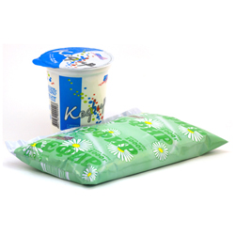
Кефир
С массовой долей жира 3,2% ГОСТ 31454-2012 Состав: молоко нормализованное, закваска на кефирных грибках. Упаковка: п/с стакан 0,4 кг; п/э пакет 1,0 кг Срок годности: 10 суток. Классический кисломолочный напиток, приготовленный из молока высшего сорта и закваски, изготовленной на кефирных «грибках». Продукт обладает приятной, нежной, однородной консистенцией с присущим кефирам слегка острым вкусом. Кефир – это диетический, вкусный и полезный кисломолочный продукт.Прекрасно утоляет жажду
Выводит шлаки из организма
Оказывает пробиотическое воздействие, то есть благоприятно влияет на микрофлору кишечника и обмен веществ в целом
Препятствует развитию патогенной микрофлоры
Обладает иммуностимулирующим, успокаивающим и легким мочегонным действием
Нейтрализует побочные действия антибиотиков
Усваивает лактозу (молочный сахар), являясь катализатором
Помогает победить хроническую усталость
Кефир – лекарство от старения!

Slide 6
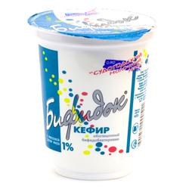
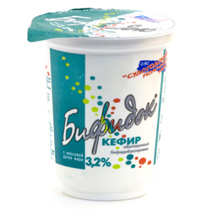
Бифидок
С массовой долей жира 1% и 3,2% ТУ 9222-014-16414608-2003 Состав: молоко цельное, молоко обезжиренное, закваска на кефирных грибках, биомасса бифидобактерий. Упаковка: п/с стакан 0,4 кг. Срок годности: 10 суток. Это напиток здоровья и красоты, в производстве которого используются «живое» молоко высшего сорта, закваска на кефирных грибках и специальные заквасочные препараты прямого внесения (термофильные и мезофильные молочнокилые стрептококки, ацидофильные палочки и бифидобактерии).Обладает антибактериальными и бактерицидными свойствами.
Снижает уровень холестерина в крови.
Уменьшает активность патогенных (вредных) бактерий.
Защищает от пищевых аллергий, острых кишечных заболеваний и неприятных экологических воздействий.
Помогает бороться с дисбактериозом.
Уменьшает интоксикацию организма и улучшает состояние раковых больных.
Бифидок – уникальный бальзам для измученного желудка

Slide 7
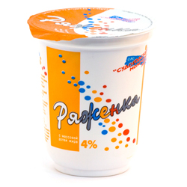
Ряженка
С массовой долей жира 4,0% ГОСТ 31455-2012 Состав: молоко нормализованное цельное, молоко обезжиреннное, сливки, закваска. Упаковка: п/с стакан 0,4 кг Срок годности: 14 суток. Традиционный славянский кисломолочный продукт, получаемый из коровьего топленого молока высшего сорта с использованием закваски (термофильные молочнокислые стрептококки и чистые культуры болгарской палочки). Имеет кисломолочный нежный вкус топленого молока и кремовый оттенок. Рекомендуется при заболеваниях щитовидной железы, печени, желчных путей.
Молочная кислота ряженки возбуждает аппетит.
Восстанавливает силы организма человека, утоляет жажду и голод.
Ряженка является разновидностью йогурта, поэтому отлично сочетается с большинством фруктов и ягод.
Попробуйте ряженку! Вспомните вкус, знакомый с детства!

Slide 8
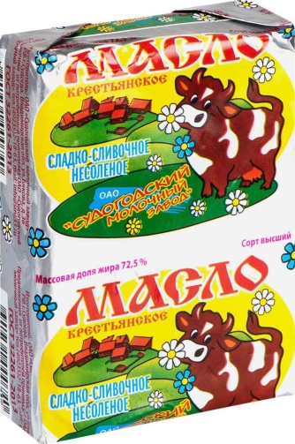
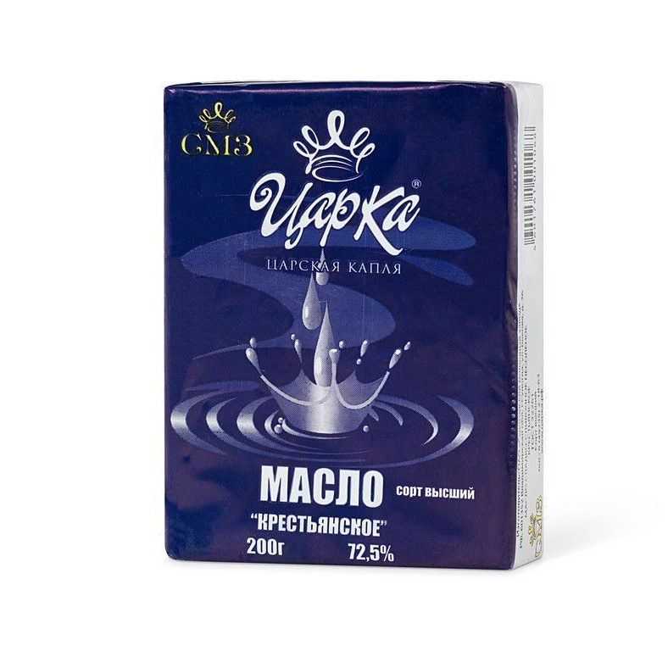
Масло сливочное «Крестьянское»
Массовая доля жира 72,5% ГОСТ 32261-2013 Сорт высший Состав: пастеризованные сливки из коровьего молока. Упаковка: фольга 0,2 кг. Срок годности: при температуре минус (6±3)ºС и относительной влажности воздуха не более 90% - 60 суток; при температуре (3±2)ºС и относительной влажности воздуха не более 90% - 35 cуток. Масло коровье сладко-сливочное «Крестьянское» производится из натуральных пастеризованных сливок без применения консервантов и красителей. Масло из коровьего молока – незаменимый продукт питания, обладает высокой биологической ценностью, прекрасно усваивается организмом человека.

Slide 9
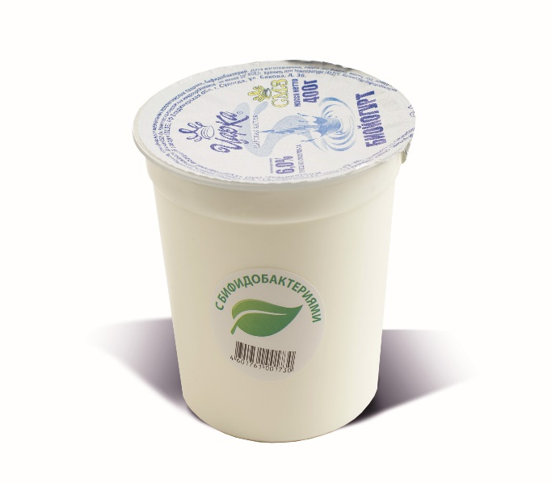
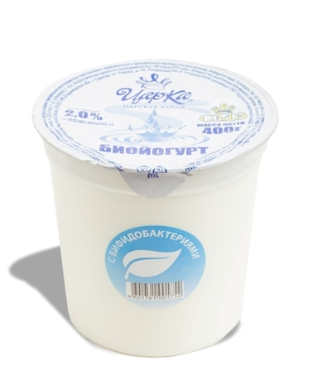
Йогурт с бифидобактериями
Биойогурт с массовой долей жира 2%, 6% ТУ 9222-001-0419785
Состав: молоко цельное, сливки, закваска. Упаковка: пластиковый стакан 0,4 кг. Срок годности: 14 суток.
Биойогурт «Царка» - это натуральный кисломолочный продукт, произведённый из "живого" молока - сырья и сливок с использованием закваски (термофильные молочные стрептококки и культуры болгарской палочки), обогащён бифидобактериями.
Продукт обладает однородной, в меру вязкой консистенцией, свежим кисломолочным вкусом.
Полезные свойства этого удивительного молочного продукта обусловлены лакто- и бифидобактериями. Они существенно укрепляют здоровье, иммунитет. Для восполнения и восстановления количества полезных бактерий, содержащихся в нашем кишечнике надо принимать биойогурты и другие продукты, обогащённые бифидобактериями. Эти продукты богаты кальциевыми соединениями, протеинами, так необходимыми нам для укрепления костей, нормальной работы мышечной и нервной систем. Немалое количество витамина В даёт необходимую энергию и благоприятно влияет на наши нервы. Биойогурты широко используют в кулинарии. Они могут служить заправкой для салатов.
Ценный источник кальция. В двух стаканчиках йогурта содержится 450 мг кальция. Это половина рекомендуемой суточной нормы потребления кальция для ребенка и примерно 30-40% нормы для взрослых.

Slide 10
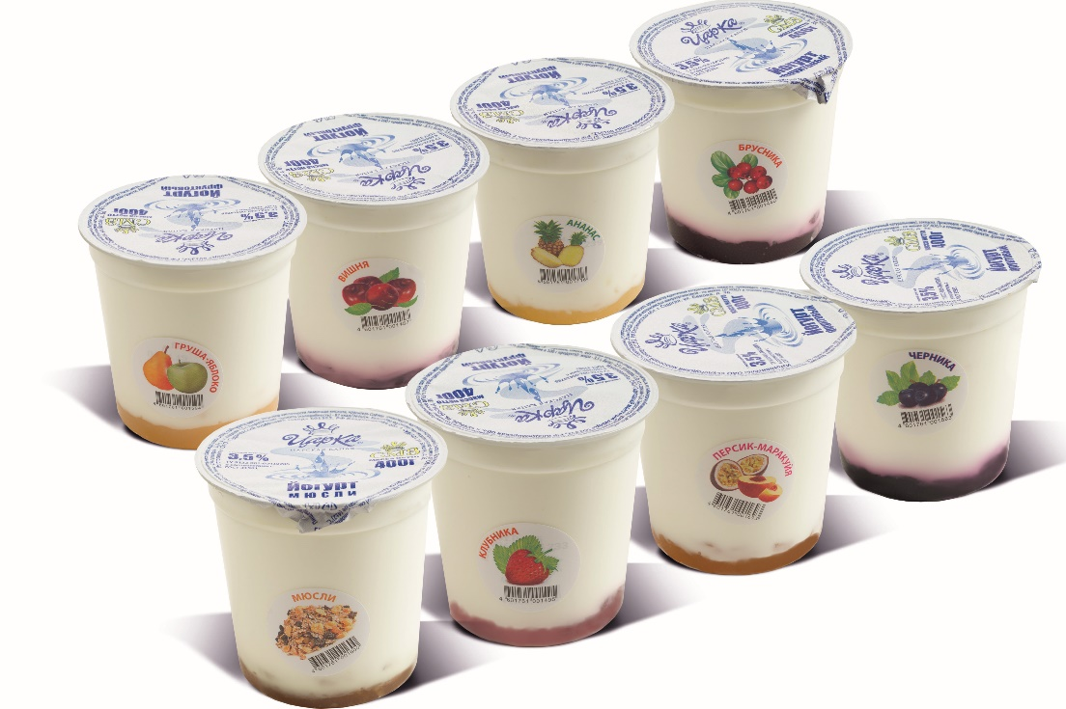
Йогурт
Фруктовый йогурт с массовой долей жира 3,5% ТУ 9222-001-0419785
Состав: молоко цельное, сливки, фруктовый наполнитель, закваска. Упаковка: пластиковый стакан 0,4 кг. Срок годности: 14 суток.
Йогурт «ЦарКа» - это натуральный кисломолочный продукт, произведенный из «живого» молока - сырья с использованием закваски (термофильные молочные стрептококки и культуры болгарской палочки). Продукт обладает однородной, в меру вязкой консистенцией, свежим кисломолочным запахом со вкусом фруктовых наполнителей. Переваривается лучше, чем молоко. Уменьшает активность патогенных (вредных) бактерий.
Защищает от пищевых аллергий, острых кишечных заболеваний и неприятных экологических воздействий.
Помогает бороться с дисбактериозом.
Ценный источник кальция. В двух стаканчиках йогурта содержится 450 мг кальция. Это половина рекомендуемой суточной нормы потребления кальция для ребенка и примерно 30-40% нормы для взрослых.
Фруктовые наполнители йогурта:
Брусника,
Вишня,
Груша-яблоко,
Черника,
Киви,
Персик-маракуйя,
Манго,
Малина,
Земляника,
Лесные ягоды.

Slide 11
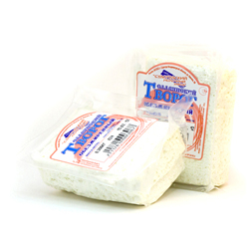
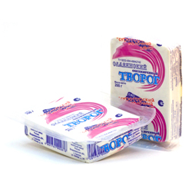
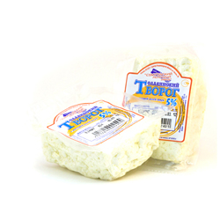
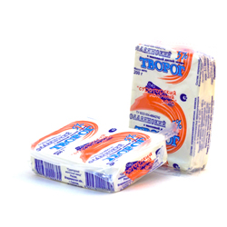
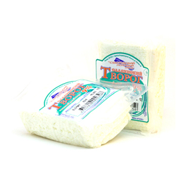
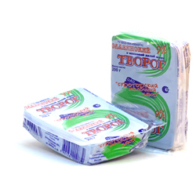
Творог
Творог «Славянский» с массовой долей жира 5%, 9%, обезжиренный ТУ 9222-004-49942742-10 Состав: молоко нормализованное, закваска. Упаковка: многослойные барьерные пакеты под вакуумом; фольга 0,2 кг. Срок годности: в вакуумной упаковке 14 суток; в фольге 7 суток. Творог «Славянский» – вкусный по-домашнему! Выработанный на современной механизированной линии, которая минимизирует влияние человеческого фактора на производственный процесс. Срок реализации составляет 14 суток благодаря использованию в качестве упаковки специальной «дышащей» барьерной пленки. Белки, которые входят в состав творога, содержат ряд незаменимых аминокислот – метионин и триптофан. Они крайне важны для работы органов пищеварения и нервной системы. Есть в составе творога и минеральные вещества, важнейшие из которых – фосфор и кальций – составляют основу нашей костной ткани и зубов. Причем кальций способен укреплять не только зубы и кости, но и сердечную мышцу. Творог влияет на образование гемоглобина в крови, содержит витамины группы В, защищающие нас от атеросклероза. Фосфор, железо, магний – всё это мы получаем вместе с творогом. Богатый белком, аминокислотами, фосфором, магнием, кальцием и другими микроэлементами, витаминами А, Е, В12, D и другими полезными веществами, творог способствует росту и укреплению организма человека. Кроме того, творог очень полезен для пищеварения и способен наладить все процессы, связанные с усвоением пищи в желудке и кишечнике.

Slide 12
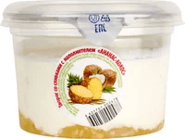
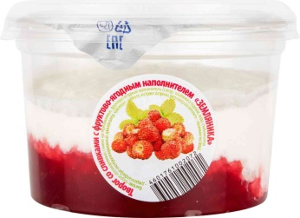
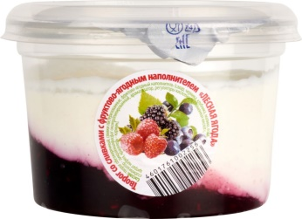
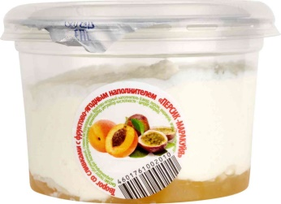
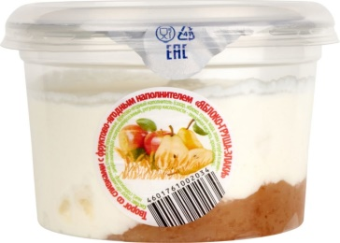
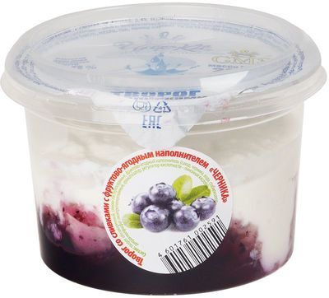
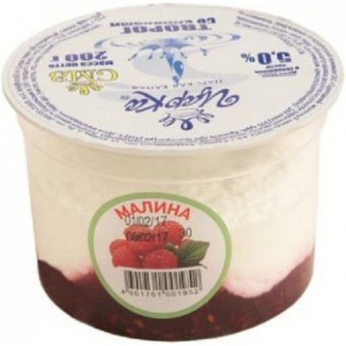
Творог со сливками
С массовой долей жира 5%
ТУ 10.51.40-009-05301841-2016
Состав: творог обезжиренный, сливки, фруктовый наполнитель. Упаковка: пластиковый стакан 200 г. Срок годности: 10 суток.
Вкусный, нежный, простой рецепт десерта с фруктовыми наполнителями.
Источник кальция и фосфора (оптимальное содержание).
Незаменимый продукт при атеросколерозе, гастритах, болезнях печени.
Укрепляет иммунитет, повышает защитные системы организма.
Фруктовые наполнители йогурта:
Ананас-кокос,
Земляника,
Лесная ягода,
Малина,
Персик-маракуйя,
Розовое яблоко,
Черника,
Яблоко-груша-злаки.

